Slide 1
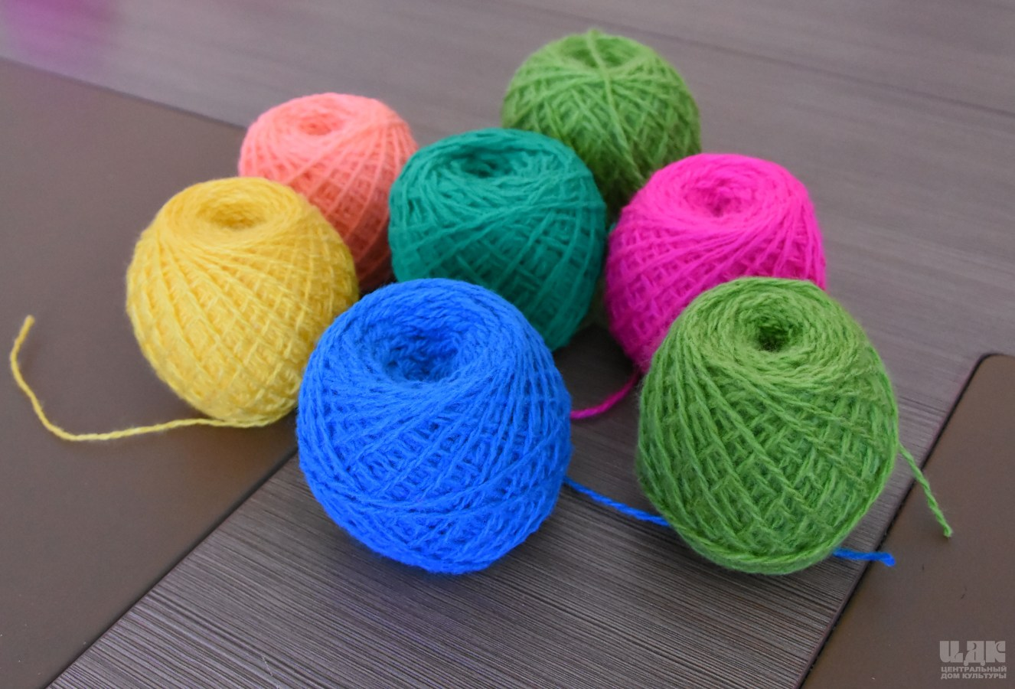
Дидактическая игра
«Вязаный конструктор»»

Slide 2
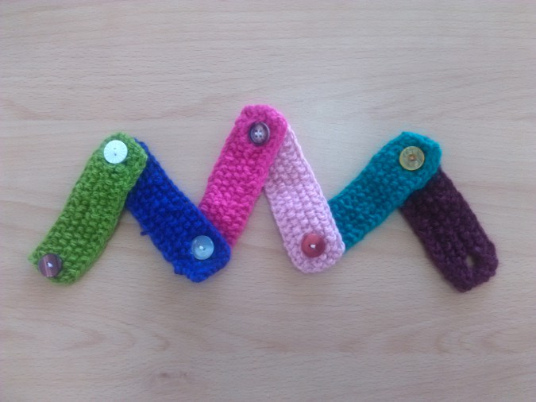
«Вязаный конструктор» доставляет детям множество положительных эмоций, раскрывает возможность использования хорошо
знакомых им предметов, удивляет своей непредсказуемостью.

Slide 3
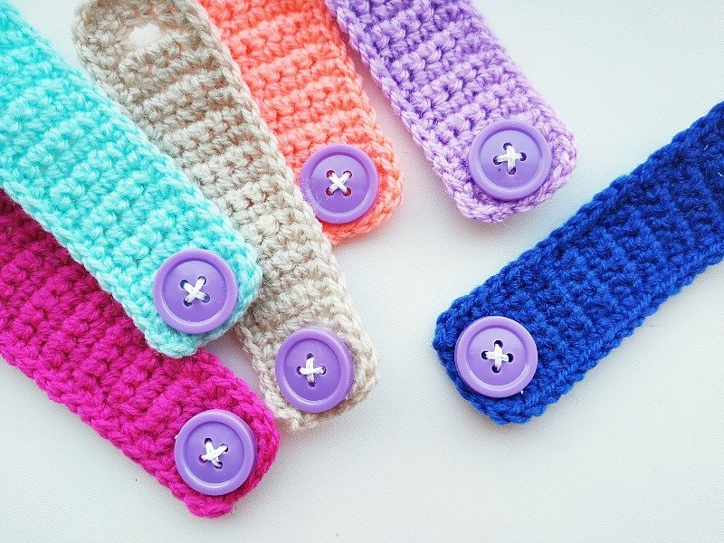
Цель:
-изучение и закрепление цветов и их оттенков;
-развитие мелкой моторики рук, чувствительность пальцев для восприятия формы, шероховатости,
твёрдости и мягкости предметов
-развитие логического мышления, воображения, фантазии и творчества;

Slide 4
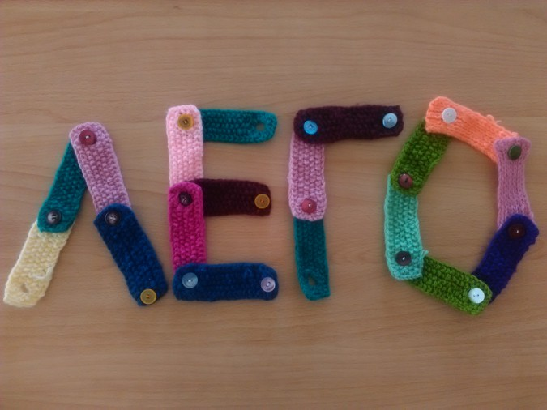
-знакомство с понятиями «один», «много»,
«длинный», «короткий»;
-формирование умения создавать различные объемные и плоскостные модели;
-совершенствование навыков количественного и порядкового счета;
-уточнение знаний о геометрических фигурах.

Slide 5
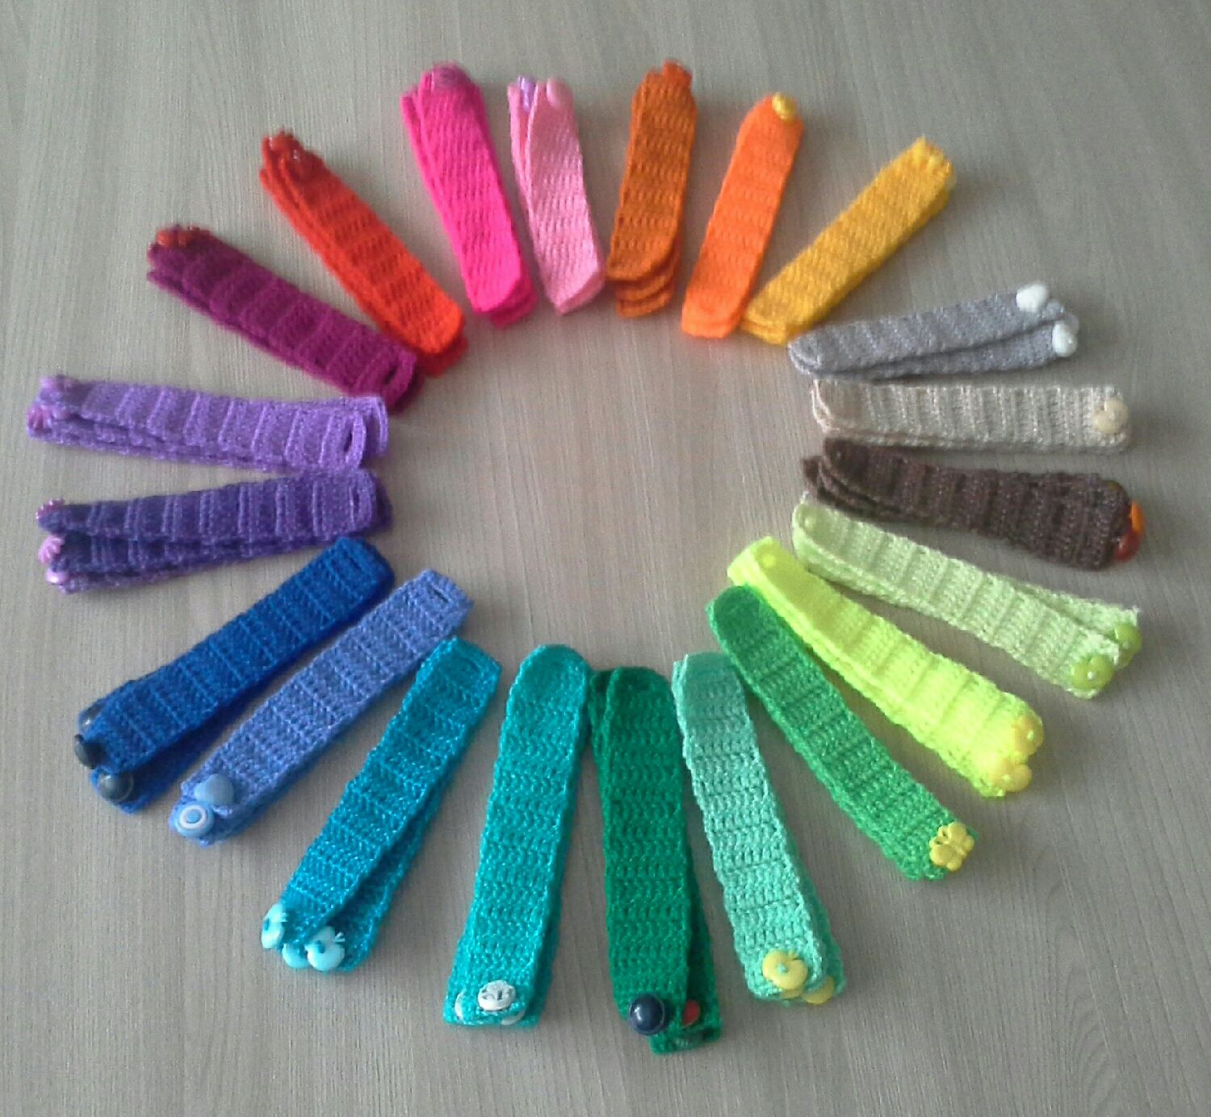
Конструктор состоит из разноцветных вязаных полосок: с одной стороны - петелька, с другой – пуговица.
Соединяя между собой детали, дети создают различные конструкции на плоскости самостоятельно или под руководством взрослого.

Slide 6
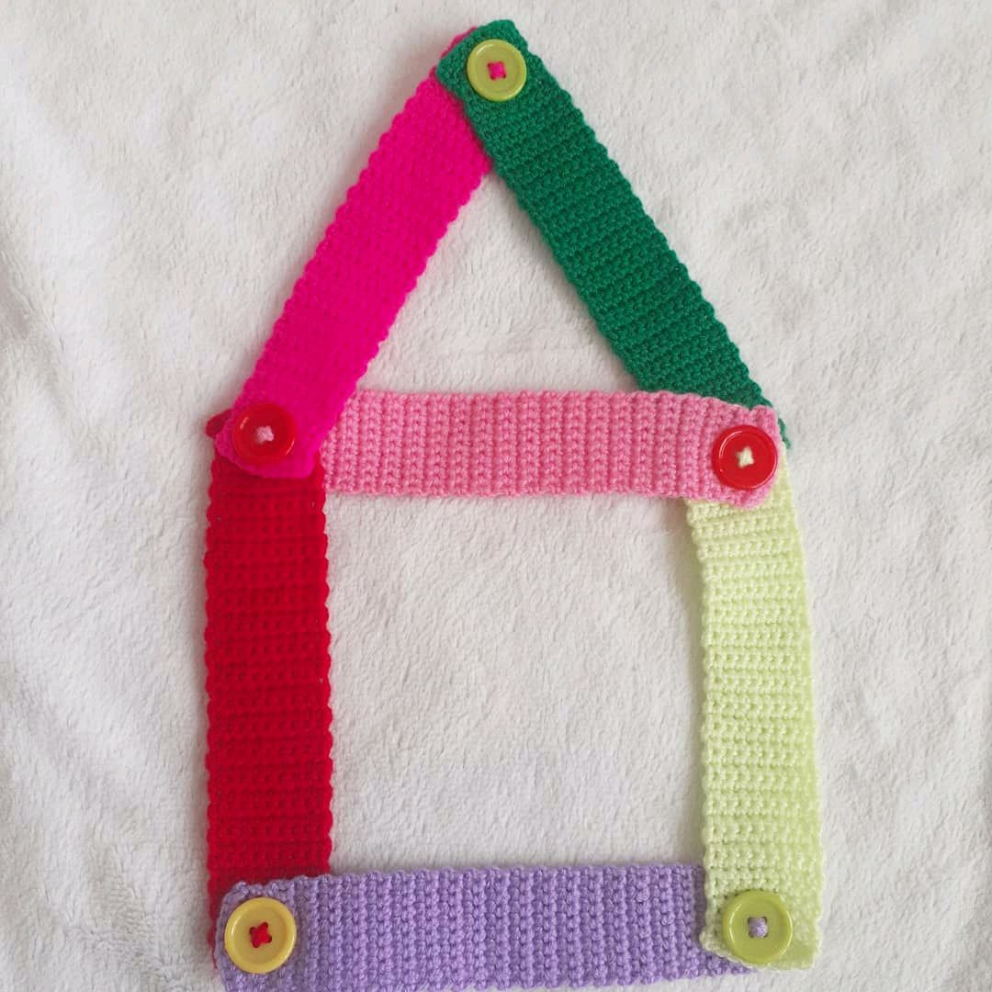
.
Работа с пособием может осуществляться с группой, подгруппой и индивидуально. В любой из образовательных областей.

Slide 7
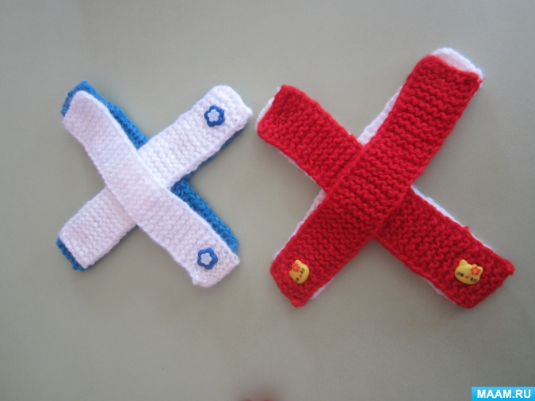
Игра может использоваться во всех возрастных группах.

Slide 8
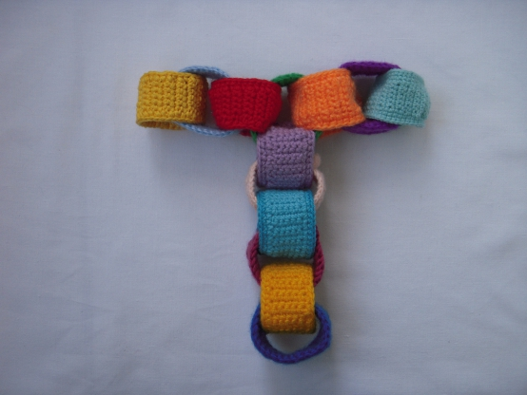
Возможные варианты игры.
Составь букву, слово;
Составь число;

Slide 9
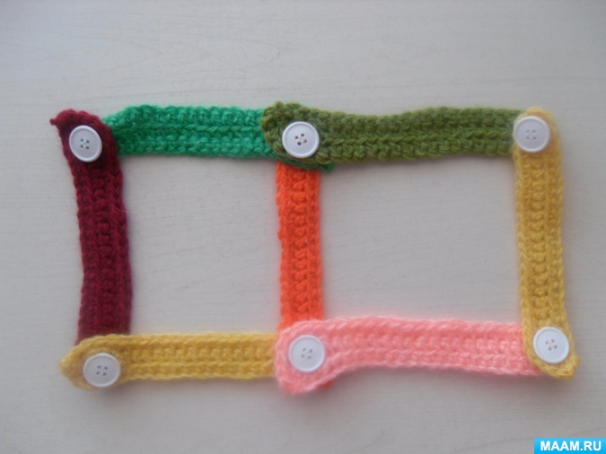
Построй здание;
Сделай животное;
Свободное построение.

Slide 10
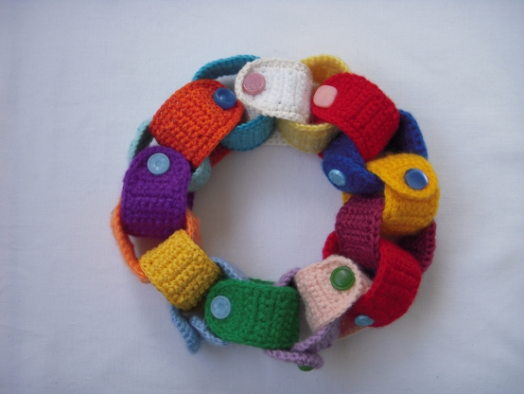
Построй фигуру по заданному цвету;
Построй фигуру по заданному количеству деталей;
Построй по образцу.

Slide 11
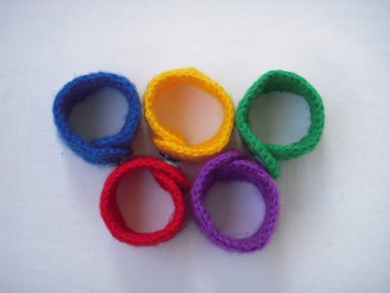
Описание.
Для изготовления конструктора необходимы начальные навыки вязания крючком. С помощью столбиков
без накида вяжется
полоска необходимой
длины и ширины, затем
обвязывается по периметру. При обвязке формируется петелька из воздушных петель, на другой конец пришивается пуговица. Деталь готова.

Slide 12
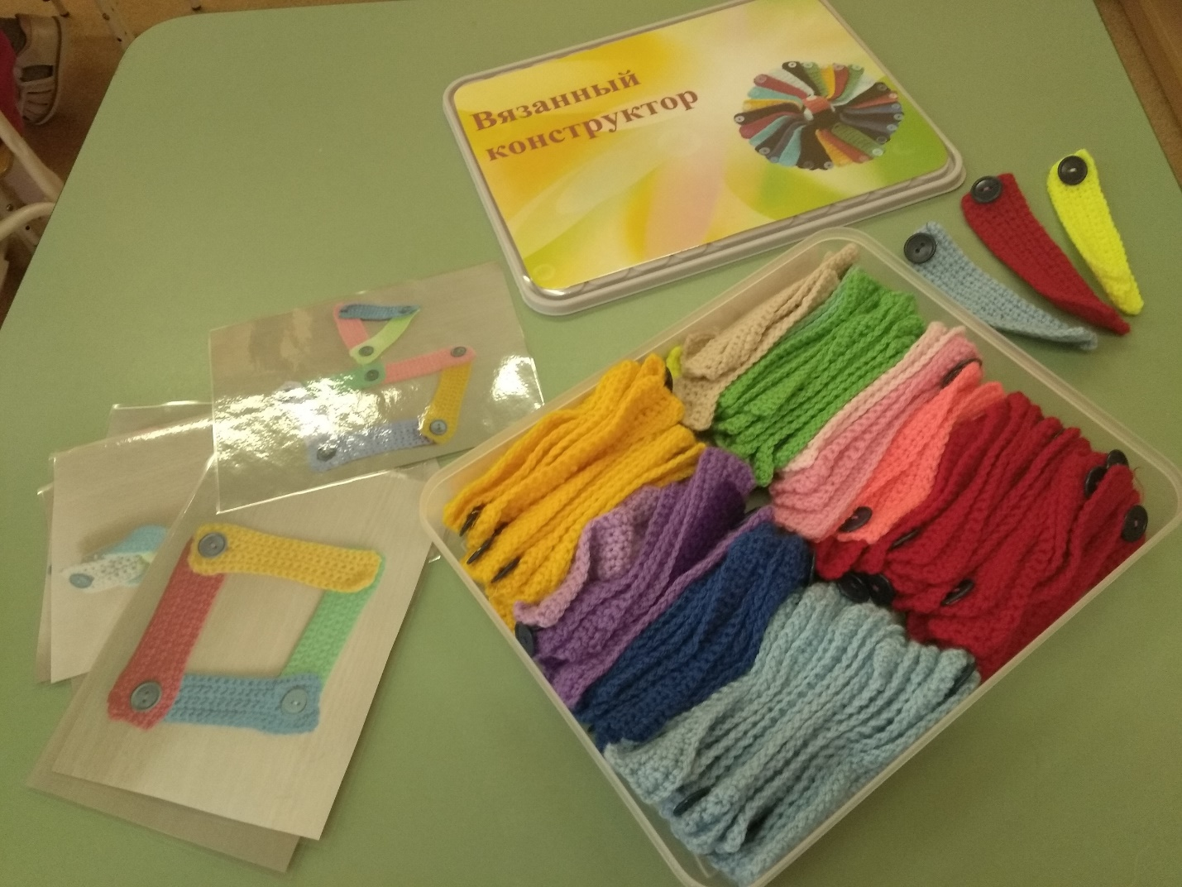
Дети с большим интересом и удовольствием любят играть в эту игру, как девочки, так и мальчики. Они фантазируют, создают свои работы и радуются результату!
Пофантазируйте и Вы вместе с нами!

Slide 13
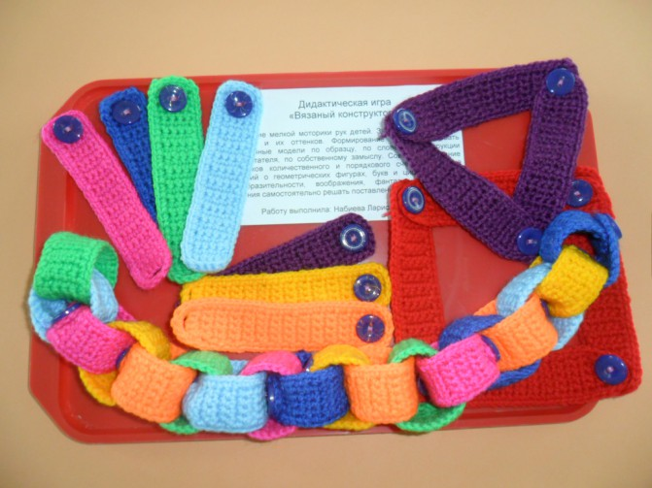
СПАСИБО ЗА ВНИМАНИЕ!
Notes:
ир

Slide 14
Дидактическая игра
Вязаный конструктор
Notes:
мп

